Slide 1
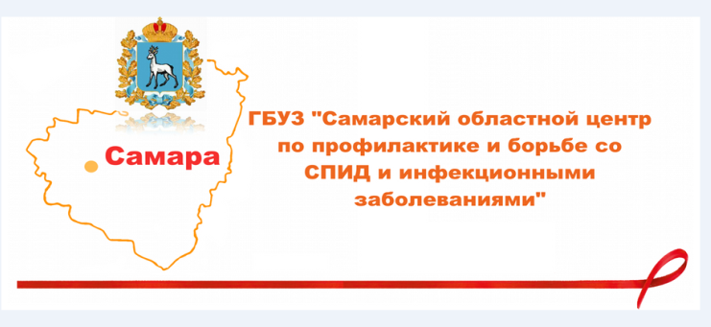
Роль старшей медицинской сестры в профилактике внутрибольничного инфицирования ВИЧ
при оказании медицинской помощи
в Самарской области
06.03.2017

Slide 2

Случаи ВБИ ВИЧ и подозрения на ВБИ в Самарской области
Случаи ВБИ ВИЧ и подозрения на ВБИ
в Самарской области
Год регистрации ВБИ ВИЧ | Количество случаев | Примечание
2000 | 1 | взрослый
2001 | 1 | взрослый
2006 | 1 | ребенок
2012 | 4 | взрослые, в том числе 1 медработник
2015 | 3 | в том числе 1 медработник и 1 ребенок
2016 | 2 | 2 ребенка
2012-2016 | 9 | в том числе 3 ребенка и 2 медработника
Notes:
С 2012 по 2016 год в Самарской области зарегистрировано 8 случаев формирования очагов внутрибольничного инфицирования ВИЧ с общим числом пострадавших 9 человек, из них 3 ребенка
В связи с ухудшением эпидемиологической ситуации по ВИЧ-инфекции, возрастает риск инфицирования пациентов
при оказании медицинской помощи и медработников при аварийных ситуациях

Slide 3
Самарская область
(3,2 млн. чел.)
Диспансерное наблюдение
ВИЧ-инфицированных
Пораженность ВИЧ-инфекцией
(на 100 000 населения)
Всего на диспансерном наблюдении на 01.01.2017 находятся 30 272 человек
1,1% населения региона
ЛЖВ – 34 377 человек
Эпидситуация по ВИЧ-инфекции в Самарской области остается напряженной !
Notes:
3
Перекрест путей наркотрафика. Применение инъекционных наркотиков
Низкая приверженность к АРТ
Отсутствие подготовленных кадров и опыта лечения ВИЧ
Невозможность правильного оказания медпомощи из-за полного отсутствия материальной базы
Отсутствие единой координации в деле борьбы с распространением наркотиков в субъекте
Социально-экономические потрясения 90-х и начала нулевых годов
Непринятие обществом новой проблемы с ВИЧ
Низкая приверженность к АРТ

Slide 4
Эпидемиологическая ситуация по ВИЧ – инфекции в Самарской области на 01.10.2016
- С 1987 по 01.10.2016 зарегистрировано 63104 (63650- 01.12.2016;
64013 - 01.03.2017) случаев ВИЧ-инфекции ( 5,9% от РФ)
- Умерло - 20797 (32,9% от зарегистрированных) (8,9% от РФ) (21183 – 01.12.2016 ; 21831 – 01.03.2017 )
- Умерло от ВИЧ инфекции 3203 (15,4% всех умерших) (3256 -01.12.2016)
- Показатель пораженности ВИЧ-инфекцией – (количество людей, живущих с ВИЧ/СПИД на 100 000 населения) – 1121,5. (в 2,0 раза выше РФ).
ВСЕГО ЛЖВ доступных наблюдению - 35388

Slide 5

Динамика эпидемического процесса
в Самарской области
Показатель | 2013 |  | 2014 |  | 2015 |  | 2016
Первичная заболеваемость (абс. /на 100 тыс.) | 3708 | 112,8 | 3196 | 99,5 | 3351 | 104,3 | 3339 | 104,1
Пораженность (лица, живущие с ВИЧ) (абс. /на 100 тыс.) | 38 433 | 1196,0 | 33 381 | 1039,5 | 34 459 | 1072,6 | 34 377 | 1071,2
Состоят на диспансерном учете от общего числа лиц, живущих с ВИЧ (абс. /%) | 23 682 | 61,6% | 25 420 | 76,1% | 26 791 | 77,7% | 30 272 | 97,2%
Получают АРВТ от числа состоящих на диспансерном учете (абс. /%) | 8806 | 37,2% | 10 444 | 41,1% | 12 630 | 47,1% | 15 166 | 50,1%
Стабильное увеличение доли лиц, живущих с ВИЧ, состоящих на диспансерном учете, и охват АРТ
Notes:
Несмотря на тенденцию к снижению темпов прироста заболеваемости, в 2016 году было зарегистрировано 3339 новых случаев ВИЧ-инфицирования среди жителей области.
растет количество ВИЧ-инфицированных, не входящих в группы высокого риска:
доля лиц, заразившихся половым путем, более 60%: 2012 год – 59,5%, 2013 – 67,2%, 2014 – 63,6%, 2015 – 63,1%, 2016 – 61,0%, кумулятивно по итогам всех лет наблюдения – 35,0%

Slide 6
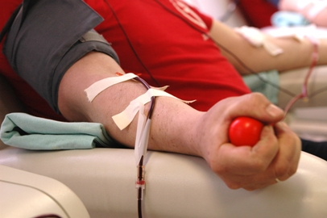
Возрастная структура ЛЖВ на 01.01.2017
Возрастная группа | Доля возрастной группы (%)
 | всего | мужчины | женщины
0-14 лет | 1,3 | 1,1 | 1,6
15-20 лет | 0,4 | 0,3 | 0,7
21-30 лет | 17,4 | 14,2 | 21,9
31-40 лет | 56,1 | 57,6 | 54,0
41-50 лет | 18,2 | 20,3 | 15,1
старше 50 | 6,6 | 6,4 | 6,7
итого | 100,0 | 100,0 | 100,0
Notes:
Растет число ВИЧ-инфицированных в старших возрастных группах, что ведет к росту обращаемости за медицинской помощью в связи с соматическими заболеваниями, также требующими большого количества инвазивных лечебных и диагностических процедур

Slide 7
Распределение больных ВИЧ-инфекцией с клиническими проявлениями в стадиях 4А,Б,В в 2007-2016 г.г. (абс.ч.)

Slide 8
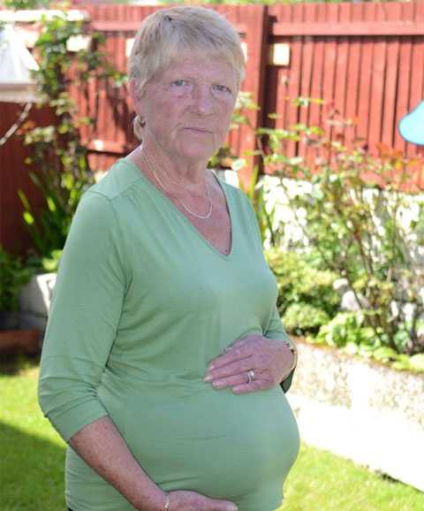

Рост числа ВИЧ-инфицированных беременных
в возрасте 30-40 лет со стажем ВИЧ-инфекции, с отягощенным акушерским анамнезом (до 49,9% в 2016 г)
Возраст беременных | Абс. ч. | Доля (%)
0-14 лет | 1 | 0,1
16-17 лет | 6 | 0,7
18-25 лет | 130 | 15,9
26-30 лет | 272 | 33,3
31-45 | 408 | 49,9
всего | 817 | 100,0

Slide 9
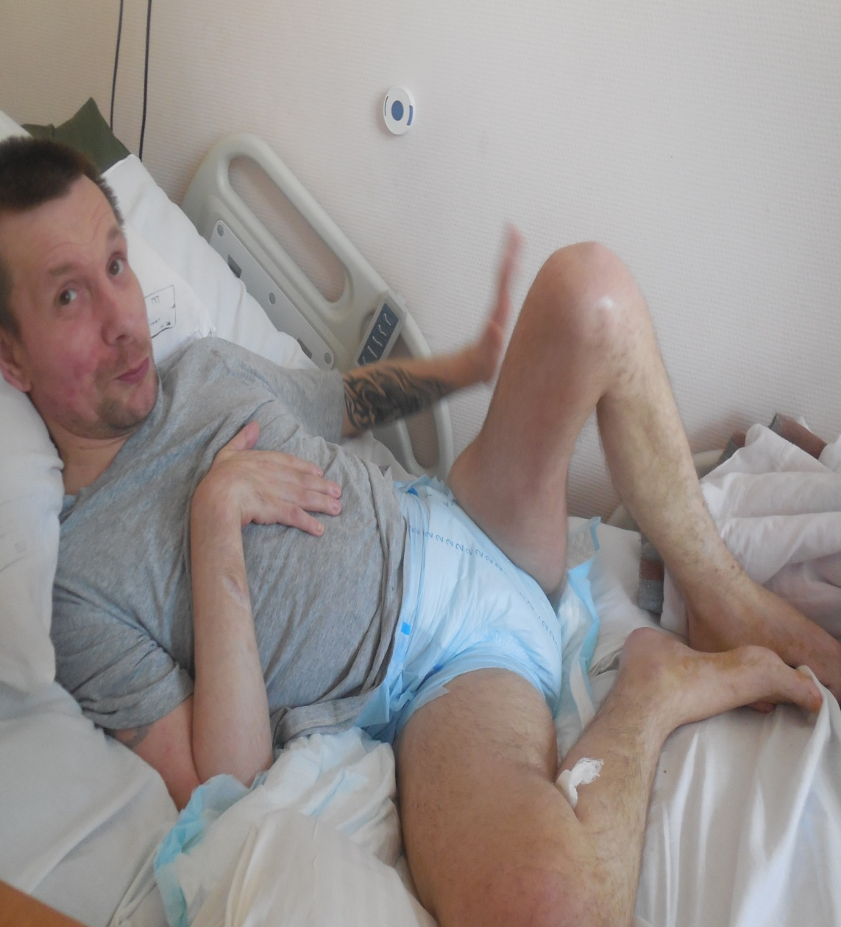
Факторы риска ВБИ
Количество случаев сочетанной инфекции
ВИЧ+ТБ (ф.61 ГСН)
2012 – 1345 (5,7% от состоящих на учете)
2013 – 1476 (5,8%)
2014 – 1597 (5,9%)
2015 – 1553 (5,4%)
2016 – 1617 (5,4%)
нуждаются в лечении в специализированных медицинских учреждениях, в т.ч. проведении хирургических вмешательств, использовании эндоскопического оборудования

Slide 10
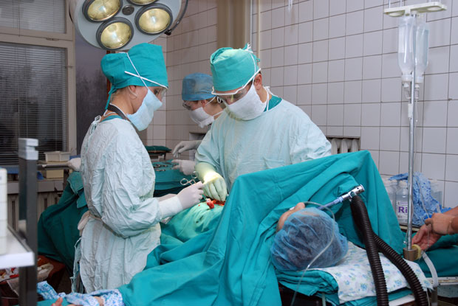
Факторы риска ВБИ
Растет технологическая оснащенность российских больниц и крупных диагностических и перинатальных центров (фибро- и гастроскопии, гемотрансфузии препаратов крови, использование лимфоцитарной взвеси доноров в процедуре подготовки к ЭКО)
206 медицинских организаций всех форм собственности участвуют в реализации Территориальной программы государственных гарантий бесплатного оказания населению Самарской области медицинской помощи в 2017 году (Постановление Правительства Самарской области от 27.12.2016 № 827)
Notes:
Число больных ВИЧ-инфекцией, получивших медицинскую помощь в стационарах РФ, за период с 2008 по 2013 г. увеличилось в 1,46 раза
Число госпитализаций детей от 0 - 17 лет выросло в 1,48 раза, из них 70-80% - дети от 0 до 7 лет.
(по данным Федеральной службы Роспотребнадзора)

Slide 11
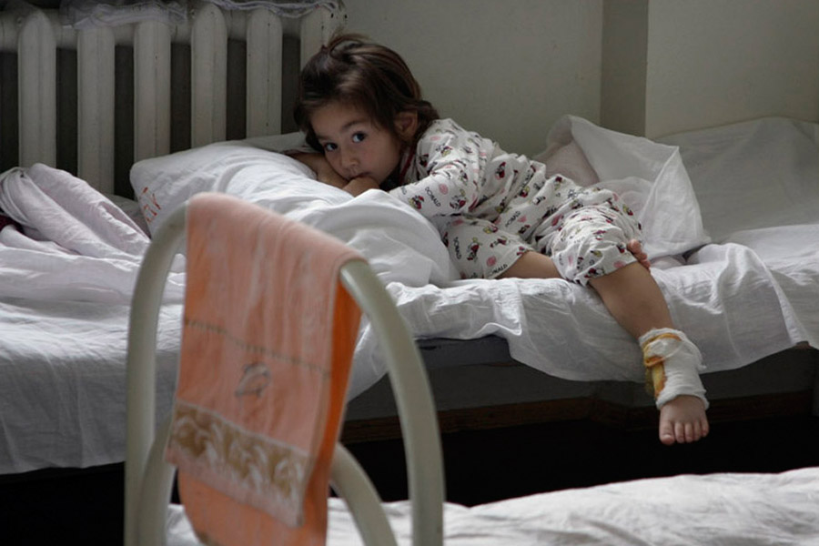
Факторы риска ВБИ
Увеличение кол-ва случаев
поздней диагностики
ВИЧ-инфекции у детей, ранее
считавшимися здоровыми
у детей, впервые выявленных спустя несколько лет после рождения, чьи матери
не были выявлены как инфицированные во время беременности и родов,
либо находились в серонегативном окне в период беременности и родов,
либо заразились после родов и инфицировали детей при грудном вскармливании
Во время беременности женщины ИФА на ВИЧ с отрицательным результатом: 2014 год – 9 детей, 2015 – 6, 2016 - 5

Slide 12
Федеральный закон от 30.03.1995 № 38-ФЗ «О предупреждении распространения в Российской Федерации заболевания, вызываемого вирусом иммунодефицита человека (ВИЧ-инфекции)»
Статья 16. Обязанности медицинских организаций при оказании медицинской помощи ВИЧ-инфицированным
Медицинские организации, оказывающие медицинскую помощь ВИЧ-инфицированным в амбулаторных и стационарных условиях, обязаны создать условия для реализации предусмотренных настоящим Федеральным законом прав ВИЧ-инфицированных, а также для предупреждения распространения ВИЧ-инфекции.
Статья 20. Возмещение вреда, причиненного здоровью лиц, зараженных вирусом иммунодефицита человека при оказании им медицинской помощи медицинскими работниками
Возмещение вреда, причиненного здоровью лиц, зараженных ВИЧ в результате ненадлежащего исполнения своих трудовых (должностных) обязанностей медицинскими работниками медицинских организаций производится в порядке, установленном гражданским законодательством РФ

Slide 13
Гражданский кодекс
Вред, причиненный личности или имуществу гражданина, а также вред, причиненный имуществу юридического лица, подлежит возмещению в полном объеме лицом, причинившим вред (п. 1 ст. 1064 Гражданского кодекса РФ)
В соответствии с п. 1 ст. 1068 ГК РФ юридическое лицо либо гражданин возмещает вред, причиненный его работником при исполнении трудовых (служебных, должностных) обязанностей. Работниками признаются граждане, выполняющие работу на основании трудового договора, а также граждане, выполняющие работу по гражданско-правовому договору, если при этом они действовали или должны были действовать по заданию соответствующего юридического лица или гражданина и под его контролем за безопасным ведением работ

Slide 14
год | выявлено | источник
2012 | ретроспективно 1 женщина 1947 г.р. | в 2011 году дважды находилась на стационарном лечении в разных МО. – оперативное лечение, дважды находилась в реанимационном отделении. Выявлен 1 ВИЧ-инфицированный, находившийся одномоментно с пострадавшей в МО. Самара – консервативное лечение. В это же время в другом отделении находились 6 ВИЧ-инфицированных.
2013 | ретроспективно 2 мужчин 1946 и 1965 г.р. (очаг с 2 случаями заражения) | одновременно находились на стац/ лечении в отд/ В один день проводились оперативные вмешательства, перевязки, эндоскопические исследования, инъекции. Выявлены 7 7 ВИЧ-инфицированных, находившихся одномоментно с пострадавшими. Генотипирование проведено. Доказано одномоментное заражение от общего источника. Внутрибольничное инфицирование ВИЧ

Slide 15
год | выявлено | источник
2015 | ретроспективно 1 ребенок 2004 г.р. | Выявлено 4 ВИЧ-инфицированных среди медицинских контактов в 2 МО –ЦГБ (инфекц. и педиатр. отделения, стоматологическая поликлиника) и больница (хирургическое отд.). С 14 ВИЧ-инфиц. детьми, наблюдающимися в той же поликлинике, проведено генотипирование. 1 ребенок умер (контакт по 4 хирургическому отд. ТГДБ № 1). 1 ребенок не найден (контакт по стоматологической поликлинике ). Медицинских контактов 553 человека, из них остаются необследованными 87. Эпидрасследование продолжается
2015 | ретроспективно 1 женщина 1954 г.р. Тольятти | В анамнезе – оперативное лечение, ФГДС, зарегистрированы обращения в 4 МО: Б- ФГДС - 09.01.2014, Б - плановая операция 28.03.2014, и ООО - осмотры гинеколога, анализы крови из пальца и вены. Медицинских контактов 605 человек. Из них 21 ВИЧ-инфицированный. Материал направлен на генотипирование. Эпидрасследование продолжается.

Slide 16
год | выявлено | источник
2016 | Ретроспек тивно 1 ребенок 2007 г.р. | Эпидрасследование начато в декабре 2016 года, определяется круг контактных. Родилась и наблюдалась Детская поликлиника ЦГБ забор крови в поликлинике 12 раз, прививки, р. Манту , стоматологическая поликлиника этого же города: многократные обращения по поводу хронического периодонтита, лечения и удаления зубов, 3 госпитализации в ЦГБ (2011 и 2016 год - педиатрическое отд., 2012 год – инфекционное отд.), оперативные вмешательства: 11.05.2010-14.05.2010 – ЛОР – отделение Б (эндоскопическая аденоидэктомия под общей анестезией), 21.09.2015 – отделение по поводу удаление кисты нижней губы (лазер) под инфильтрационной анестезией. Не обследована. Выявлена на поздней стадии. Обследование назначено на консультативном приеме профессором Орловым. Диагноз: ВИЧ – инфекция, стадия вторичных заболеваний 4Б, фаза прогрессирования без АРВТ. Саркома Капоши. Иммунный статус от 02.12.2016: СД4 – 260 кл/мкл, 7%.

Slide 17
год | выявлено | источник
2016 | Ретроспек тивно 1 ребенок 2007 г.р. | Эпидрасследование начато в декабре 2016 года, определяется круг контактных. Родилась в роддоме ЦРБ, наблюдалась в детской поликлинике ЦРБ: забор крови 8 раз, прививки, р. Манту, лечение зубов, 3 госпитализации в детское отд. в декабре 2011 - острый трахеобронхит. март 2014 - острый трахеобронхит, октябрь 2015 - острый бронхит. Не обследована. 2 госпитализации в отделение детской пульмонологии а: апрель 2016 – пневмония. Не обследована! май 2016 рецидивирующий бронхит. Не обследована. ноябрь 2016 отделение гематологии. Обследована на ВИЧ! Диагноз: ВИЧ – инфекция, стадия вторичных заболеваний 4 Б, фаза прогрессирования без АРВТ. Диссеминированный туберкулез легких? Частые бактериальные инфекции. ИС от 22.05.2015: СД4 – 161 кл/мкл, 7%

Slide 18
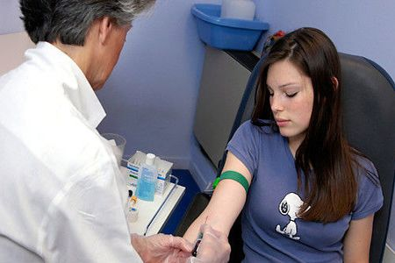
год | выявлено | источник
2012 | ретроспективно врач-акушер- гинеколог | профтравма (резаная рана) при выполнении кесарева сечения ВИЧ-инфицированной пациентке в одной из больниц. Факт травмы зарегистрирован, препараты для ХП были выданы. Проведено генотипирование с образцами крови 13 ВИЧ-инфицированных пациенток, прооперированных в 2011 году, еще 5 не найдены. Эпидрасследование продолжается
2015 | ретроспективно медицинская сестра процедурного кабинета частной лаборатории | профтравма (укол использованной инъекционной иглой тыльной поверхности кисти) при взятии крови из вены 26.06.2015 Препараты в МО выданы не были (отсутствовали), в СПИД-центр обратилась на 4 сутки после травмы. В день травмы тест на ВИЧ отрицательный. Через 2 недели после травмы: температура до 39, сыпь, герпетические высыпания. Нарастает сероконверсия: через месяц ИФА (+), ИБ отрицательный, р24 а/г положительный. Через 3 месяца ИБ положительный. Инфицирование при оказании медицинской помощи доказано

Slide 19
Общие выводы
во всех расследованных эпизодах были пациенты с как установленным и так и не установленным на период госпитализации ВИЧ-положительным статусом.
взрослые с ВБИ выявлены в течение 1-2 лет от момента инфицирования
2 ребенка выявлены через 5-9 лет после вероятного срока инфицирования,
в запущенных стадиях заболевания, после неоднократных обращений за медицинской помощью и госпитализаций в стационары по поводу соматических заболеваний (нет настороженности, не обследованы на ВИЧ)
в перечне диагнозов, установленных этим детям, наиболее часто встречаются: острые и хронические фарингиты, бронхиты, пневмонии, воспалительные заболевания ЛОР – органов
количество госпитализаций детей до момента выявления ВИЧ от 2 до 6, медицинских учреждений от 3 до 5
имели в анамнезе оперативные вмешательства 6 пациентов, эндоскопические манипуляции – 3 пациента, находились в реанимационном отделении

Slide 20
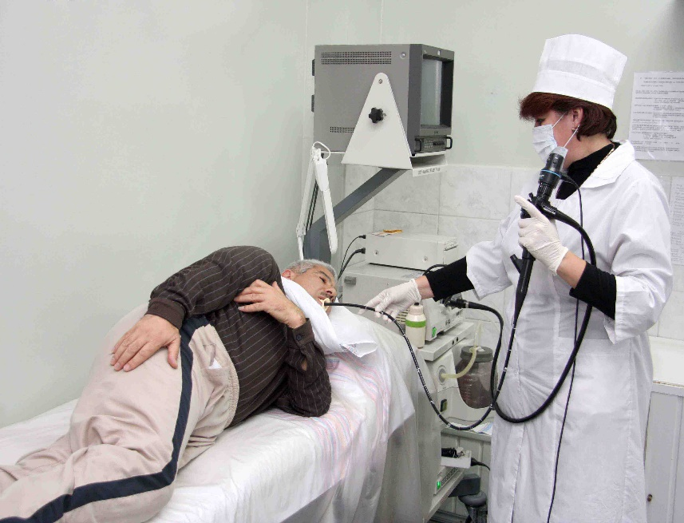
Общие выводы
места вероятного инфицирования:
отделения хирургического профиля (детские и взрослые больницы, клиники), родильное, педиатрические и инфекционное отделения, детская поликлиника, стоматологическая поликлиника
для всех случаев характерны
затянутые сроки обследования
медицинских контактов,
большое количество медицинских
контактов остается необследованным
(92 человека), в т.ч. из-за отказа или
неявки на обследование

Slide 21

Нарушения сан-эпидрежима, выявленные Роспотребнадзором
- парентеральные медицинские вмешательства
с повторным использованием нестерильного мединструментария
- промывание катетеров общим шприцем нескольким пациентам
контаминация ВИЧ физиологических растворов, применяемых для промывания внутрисосудистых катетеров
использование медицинского инструментария, обработанного с нарушением требований по проведению дезинфекции и стерилизации

Slide 22
Нарушения сан-эпидрежима, выявленные Роспотребнадзором
- несоответствие объемов использованного
одноразового и стерильного мединструментария врачебным назначениям
- отсутствие в журналах записей о наименовании и количестве стерилизуемого материала
- отсутствие журнала регистрации малых операций, в т.ч. при бронхо- и гастроскопии
- использование не по назначению тестов для контроля стерилизации
- совпадение времени стерилизации лотка и его использования

Slide 23

Нарушения сан-эпидрежима, выявленные Роспотребнадзором
не проводятся азопирамовые пробы на клинках
нарушаются сроки хранения стерильного инструментария, на биксах со стерильным материалом отсутствуют даты вскрытия и укладки
отсутствие в журналах контроля предстерилизационной очистки и стерилизации данных об обработке многоразовых игл и шприца для пункции
нарушение требований к проведению дезинфекции использованных капилляров (при не полном погружении в дезраствор)

Slide 24
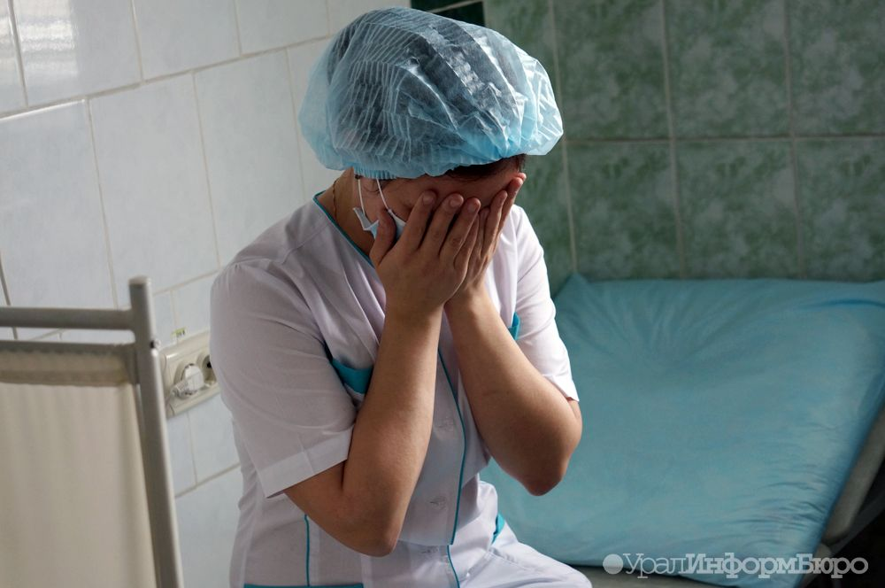
Основные ошибки и нарушения при инфицировании ВИЧ медперсонала
проведение постконтактной химиопрофилактики с нарушением действующих нормативных документов
низкая доступность препаратов для проведения ПКП и экспресс-тестирования на ВИЧ
нарушение алгоритма действий по дезинфекции мединструментария
нарушение требований оформления аварийной ситуации
Notes:
Дефекты в Самарских МО
Не указывается ВИЧ-статус пациента или результат экспресс-теста (в случае неизвестного ВИЧ-статуса)
Не проводится забор крови на ВИЧ в аварийной ситуации (ни у пациента, ни у медработника).
В актах об аварийной ситуации не всегда указано учреждение (только отделение), нет штампа МО, нет данных о медработнике (дата рождения, стаж работы, адрес), нет данных о начатой ПКП (если назначалась).
При направлении сыворотки крови в СПИД-центр не указывают код «120/аварийная ситуация» (для того, чтобы сыворотка хранилась в лаборатории СПИД-центра в течение 12 месяцев).

Slide 25

Профилактика ВБИ. Нормативно-правовая база
Федеральный закон от 30.03.1995 № 38-ФЗ «О предупреждении распространения в Российской Федерации заболевания, вызываемого вирусом иммунодефицита человека (ВИЧ-инфекции)»
СП 3.1.5.2826-10 «Профилактика ВИЧ-инфекции» в ред. от 21.07.2016
СанПиН 2.1.3.2630-10 «Санитарно-эпидемиологические требования к организациям, осуществляющим медицинскую деятельность
Приказ МЗ Самарской области от 18.12.2015 № 1845 «О совершенствовании профилактики передачи ВИЧ от матери ребенку в Самарской области»
Notes:
ВИЧ-инфекция относится к инфекциям с болезням с длительным скрытым течением, поэтому допускаемые медицинскими специалистами ошибки выявляются спустя несколько лет, но имеют далеко идущие последствия, как медицинские, так и социальные и политические.

Slide 26
Профилактика ВБИ. Нормативно-правовая база
Методические рекомендации МР 3.1.0087-14 «Профилактика заражения ВИЧ»
Методические рекомендации МЗ и СР РФ от 20.09.07
№ 6963-РХ «Эпидемиологическое расследование случая ВИЧ-инфекции и противоэпидемические мероприятия»
Методические рекомендации МЗ и СР РФ от 06.08.07
№ 5961-РХ «Предупреждение заражения , в т.ч. медицинских работников вирусом иммунодефицита человека на рабочем месте»

Slide 27

ЧТО надо сделать сегодня?
Скорректировать планы мероприятий
по профилактике инфицирования ВИЧ при
оказании медицинской помощи
Привести приказы медицинских организаций
в соответствие с действующей нормативно-правовой базой
В каждой МО должны быть приказы об организации:
- работы по профилактике ВИЧ-инфекции при оказании медпомощи
- постконтактной профилактики ВИЧ-инфекции (с инструкцией по действиям персонала при аварийных ситуациях и эпид расследованием каждого случая). Акт об аварийной ситуации и форма журнала должны быть в соответствии с изм.в СП «Профилактика ВИЧ-инфекции»

Slide 28

ЧТО надо сделать сегодня?
- предварительных и периодических медосмотров сотрудников
- по обращению с медицинскими отходами (с инструкциями для медперсонала по сбору, временному хранению, транспортировке и утилизации отходов, инструкцией по действиям в аварийных ситуациях)
о порядке обработки эндоскопов с указанием лиц, ответственных за качество обработки.
Рабочие инструкции по обработке
мединструментария с пошаговыми
действиями на каждое рабочее место
.

Slide 29
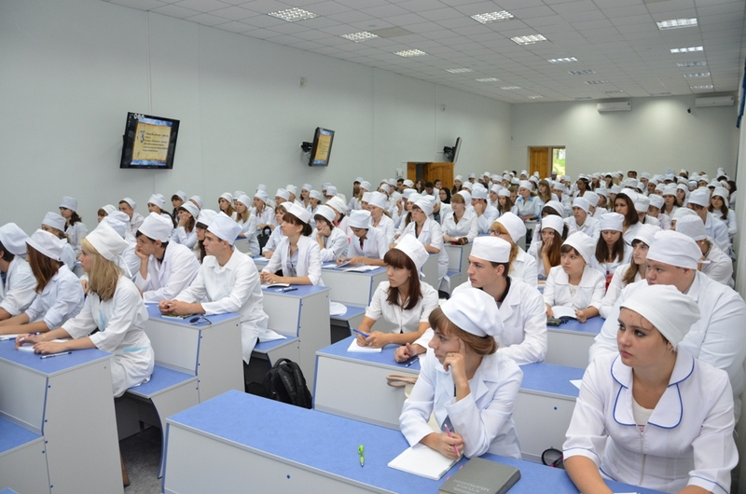
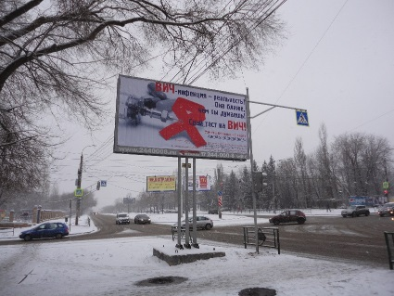
Что надо сделать сегодня?
Провести внеочередные
обучающие семинары
  для врачей всех специальностей
  по вопросам клиники, диагностики и эпидемиологии
  ВИЧ-инфекции, в том числе и по вопросам
  инфицирования ВИЧ
  при оказании медицинской помощи
  для среднего медицинского персонала инструктажи и тренинги по технике проведения манипуляций, по соблюдению санитарно-противоэпидемического режима

Slide 30
Решение медсовета
Ввести в должностные обязанности сотрудников вопросы организации, контроля и выполнения требований санитарно-противоэпидемического режима
Разработать рабочие инструкции для каждого рабочего места, где нельзя исключить контакт медицинских работников с биологическими жидкостями организма пациентов, в которых прописать последовательность действий медработника, необходимых для профилактики инфицирования

Slide 31
. Провести для медицинских работников всех уровней, у которых возможен контакт с потенциально инфицированным материалом, внеплановые инструктажи и тренинги по технике проведения манипуляций, соблюдению санитарно-противоэпидемического режима на рабочих местах, асептике и антисептике
Срок – до 20.03.2017.
1.7. Взять под личный контроль прохождение медицинского осмотра сотрудниками медицинской организации, обеспечивать достоверность лабораторного обследования на ВИЧ медицинского персонала; соблюдение клинических показаний к обследованию на ВИЧ
Срок – постоянно.
1.8. Обеспечить в структурных подразделениях медицинских организаций регистрацию и учет всех выполненных медицинских манипуляций с указанием исполнителя
Срок – постоянно.

Slide 32

В ГБУЗ СОЦ СПИД за счет средств областного бюджета обследуются ИФА на ВИЧ
Дети, рожденные от ВИЧ-инфицированных матерей
Половые партнеры беременных женщин
Все дети выявленных ВИЧ-инфицированных женщин в возрасте до 10 лет
Дети, рожденные от ВИЧ-инфицированных женщин и снятые с диспансерного наблюдения, в возрасте 3 лет

Slide 33

В ГБУЗ СОЦ СПИД за счет средств областного бюджета обследуются следующие категории граждан
Лица с положительными результатами тестирования в референс-ИФА и отрицательными результатами в иммунном блоте и тесте для определения антигена р25/24 через 2 недели после первого обследования
Контактные с ВИЧ-инфицированными, в т.ч. при проведении эпидрасследования случаев ВБИ,
Обратившиеся анонимно
Пациенты медицинских организаций по ГЗ (СОКПТД, СОНД, СПБ, СОКБ № 2, СОККВД, СБСМЭ, Самарского областного центра планирования семьи и репродукции)

Slide 34

Стандартная операционная процедура (СОП)
СОП — документ, описывающий оптимальный ход выполнения работ, содержит информацию о последовательности и времени выполнения каждой операции для достижения требуемого уровня качества процесса, его результативности и безопасности
СОП должны быть разработаны на каждом рабочем месте, по одной на каждую процедуру и должны содержать поэтапные инструкции, которым должен неукоснительно следовать персонал при выполнении той или иной процедуры

Slide 35
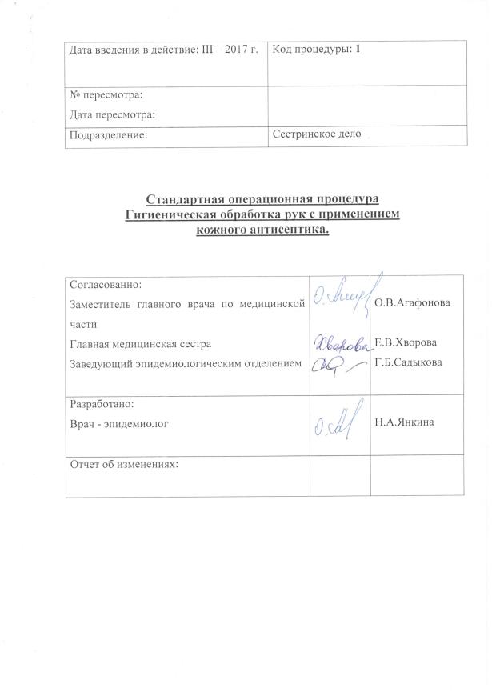
Область применения: Настоящая стандартная операционная процедура (СОП) определяет правила техники проведения обработки рук медицинского персонала.
Цель: Снижение количества микроорганизмов на руках медицинского персонала до безопасного уровня.
Оснащение
Дозатор для жидкого мыла (антисептика), Кожный антисептик, Жидкое мыло, Салфетка индивидуальная.
Требования к персоналу
Медицинский персонал, прошедший инструктаж по соблюдению гигиенической обработки рук. Необходимые условия: Коротко подстриженные ногти, Отсутствие лака на ногтях, Отсутствие на руках ювелирных украшений, Отсутствие гнойничковых заболеваний на руках.
Показания для гигиенической обработки рук:
перед непосредственным контактом с пациентом, после контакта с неповрежденной кожей пациента (например, при измерении пульса или артериального давления), после контакта с секретами или экскретами организма, слизистыми оболочками, повязками, перед выполнением различных манипуляций по уходу за пациентом, после контакта с медицинским оборудованием и другими объектами, находящимися в непосредственной близости от пациента, после лечения пациентов с гнойными воспалительными процессами, после каждого контакта с загрязненными поверхностями и оборудованием, до и после контакта с пациентом (независимо от использования перчаток), после снятия перчаток и каждый раз после контакта с кровью, биологическими жидкостями, секретами, выделениями или потенциально контаминированными предметами и оборудованием.

Slide 37
Стандартная операционная процедура
«Медицинский уход за центральным венозным катетером (ЦВК)»
Стандартная операционная процедура
Использование медицинских перчаток.
Стандартная операционная процедура
Проведение текущей уборки палат с применением
системы безвёдерной уборки «Свеп Хай-Спид»
Стандартная операционная процедура
Действие персонала при аварийной ситуации

Slide 38
Стандартные меры предосторожности -
Комплекс мероприятий в рамках инфекционного контроля, направленный на снижение риска передачи инфекций между пациентами и медицинскими работниками через контакт с кровью и другими биологическими жидкостями
9
Стандартные меры предосторожности Применимы ко ВСЕМ контактам с:
Кровью
Биологическими жидкостями (кроме пота)
Экскретами
Продуктами секреции
Направлены на снижение риска передачи
микроорганизмов как от известных, так и от неизвестных
источников инфекции

Slide 39
Меры предосторожности
Стандартные меры = Гигиена рук + СИЗ в зависимости от степени риска
+
• Контактные меры = перчатки + защитная одежда
+
• «Капельные» меры* = хирургическая маска +очки/щитки + (отдельная палата)
• «Воздушные» меры* = противоаэрозольный респиратор №95/FFP2) +очки/щитки + палата с отрицательным Давлением
*в зависимости от источника инфекции

